Slide 1
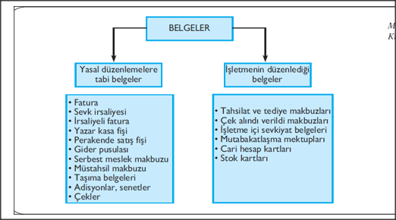
BELGELER

Slide 2
BELGELER
Defterler
Kayıt yapmak, basit bir işlem olmayıp mali bir olayın işletmeyi nasıl etkilediğini belirlemek ve kurumsal hafıza oluşturmak için gerçekleştirilen bir faaliyettir. Kayıt işlemi, muhasebenin temel yapı taşıdır. Kayıt, herhangi bir yere veya işletmenin kendi istediği şekilde mi yapılacak? Kayıtların nereye yapılacağını yasalarmı yoksa işletmelerin kendisi mi belirler? Belgelere dayanan mali olaylar, yasalarda belirlenen sürelerde tutulması zorunlu defterlere; işletmelerde belirlenen iç kontrol uygulamaları doğrultusunda ise, zorunlu olmayan defter veya çalışma tablolarına kayıtlanacaktır. Yasalarda tutulması zorunlu defterleri aşağıdaki gibi sınıflandırabiliriz.

Slide 3
BELGELER
Türk Ticaret Kanunu’na Göre Tutulması Gereken Defterler
Pay defteri; yönetim kurulu karar defteri, genel kurul toplantı ve müzakere defteri gibi işletmenin muhasebesiyle ilgili olmayan defterler de ticari defterlerdir.
Vergi Usul Kanunu’na Göre Tutulması Gereken Defterler
Vergi Usul Kanunu’na göre işletmeler, aşağıdaki amaçları karşılamak için defter tutarlar:
1. Vergi ile ilgili hesap durumunu tespit etmek,
2. Vergi ile ilgili faaliyet ve hesap neticelerini tespit etmek,
3. Vergi ile ilgili muameleleri belli etmek,
4. İşletmelerin vergi karşısındaki durumunu hesap üzerinden kontrol etmek ve incelemek ve
5. İşletmelerin hesap ve kayıtlarının yardımıyla üçüncü şahısların vergi karşısındaki durumlarını kontrol etmek ve incelemek. Defterler, hesap dönemi itibarıyla tutulur. Kayıtlar, her hesap dönemi sonunda kapatılır ve ertesi dönem başında yeniden açılır. Hesap dönemi, normal olarak takvim yılıdır.

Slide 4
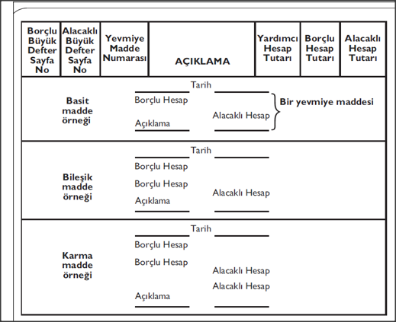
BELGELER
Yevmiye Defteri (Günlük Defter)

Slide 5
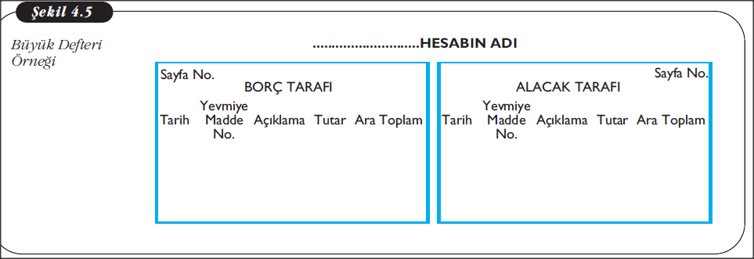
BELGELER
Büyük Defter (Defter-İ Kebir)

Slide 6
BELGELER
Envanter (Bilanço) Defteri
İşletmeler; dönem sonlarında varlıklarını ve borçlarını sayarlar, ölçerler, tartarlar, mutabakatlarla doğrularlar.

Slide 7
BELGELER
İşletme Hesabı Esası Defteri
Vergi Usul Kanunu’na göre belirlenen yıllık alım satımı, hacminin altında kalan ikinci sınıf işletmelerin tutacağı defter; işletme hesabı esası defteridir.

Slide 8
BELGELER
Yardımcı Defterler
Tutulması zorunlu yasal defterler dışında işletmeler, ihtiyaçları doğrultusunda, ana hesaplara ilişkin ayrıntılı bilgi gösteren yardımcı hesapları yardımcı defterlere kaydederler

Slide 9
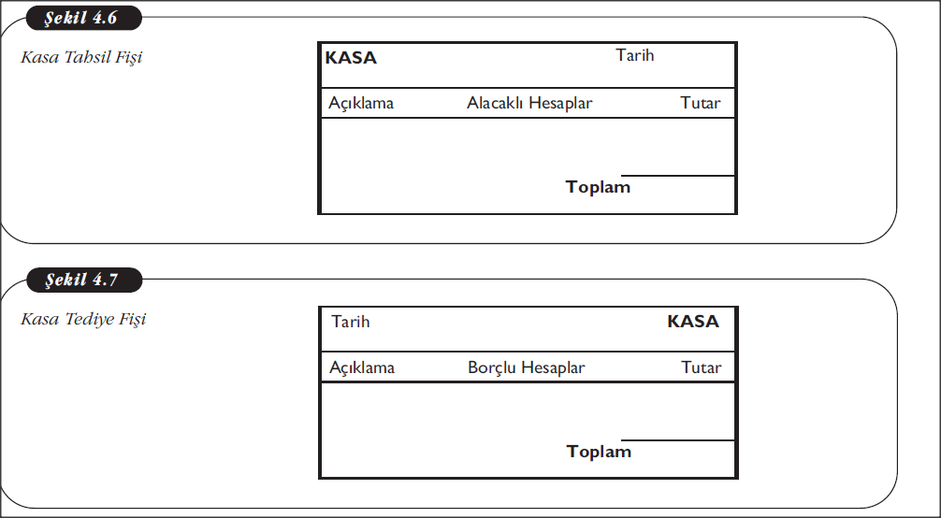
BELGELER
Muhasebe Fişleri Mizanlar

Slide 10
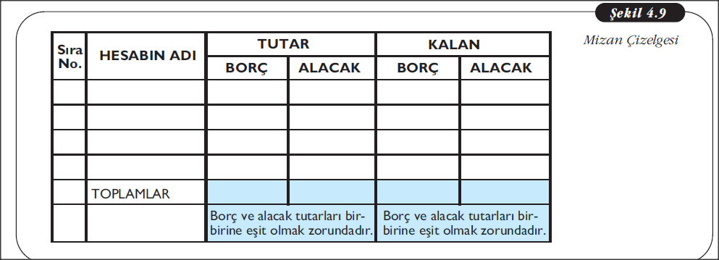
BELGELER
Muhasebe Fişleri Mizanlar

